Slide 1
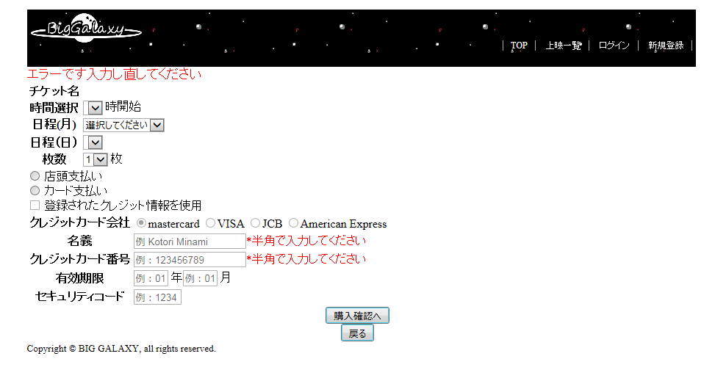
案件番号-0013 購入画面作成の件
１：現状、エラー表示が画面遷移後も残る現象が存在する。
その為、当該エラー表示の切り替えについて見直し及び改修を実施する。
上記の通り、見直しを行なう。

Slide 2
案件番号-0013 購入画面作成の件
２：購入画面にてエラー文言の見直しを実施する。
上記の通り、見直しを行なう。

Slide 3
案件番号-0013 購入画面作成の件
３：現状、正しく入力していても購入することが出来ない。
改修し当該機能の利用を可能にする。

